Slide 1


Slide 2

AULA 12

Slide 3

"Capacitar o aluno no entendimento de conceitos básicos de estatística e análise de dados.“
"Preparar os alunos para entender e desempenhar conceitos futuros relacionados a Análise Exploratória de Dados e Machine Learning"
Data Analysis Fundamentals
Alcides C. Araújo

Slide 4
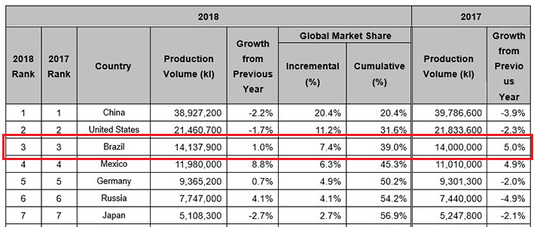

Problema
A cerveja é a bebida alcoólica mais consumida no mundo.
Em 2018, o Brasil esteve entre os 3 principais países produtores de cerveja do mundo.
Qual o tipo de cerveja preferida dos homens e das mulheres?
Fonte:https://www.kirinholdings.co.jp/english/news/2019/1003_01.html

Slide 5
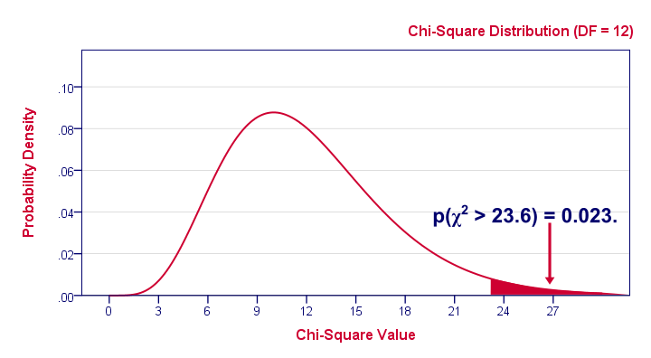
Conceitos iniciais
Teste Qui-Quadrado

Slide 6
Conceitos
Procedimento geral
Teste Qui-Quadrado e problemas
Testes de aderência
Testes de Homogeneidade
Testes de independência

Slide 7
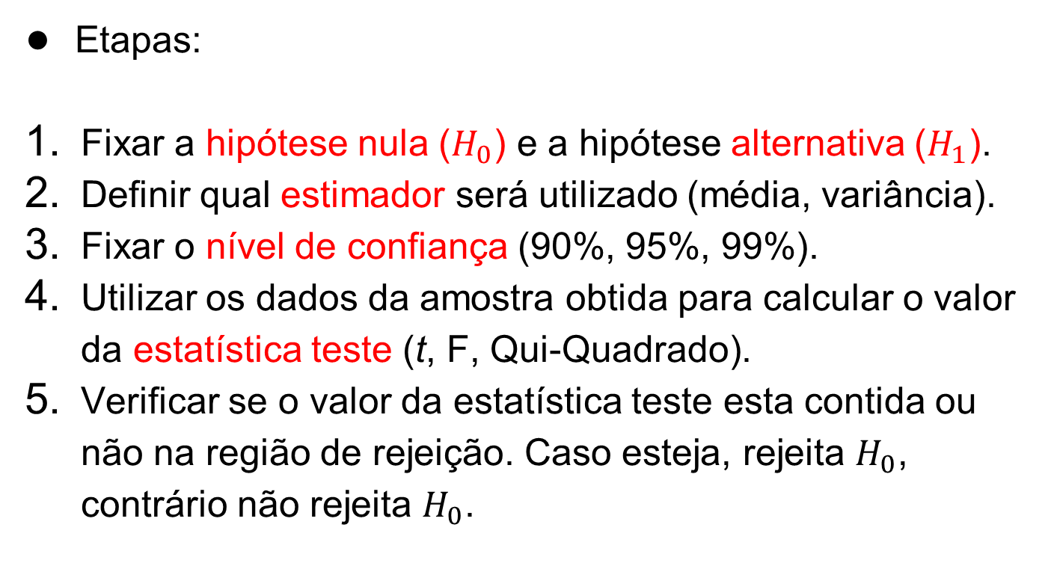
Procedimento Geral
Etapas:
Fixar a hipótese nula ($H_{0}$) e a hipótese alternativa ($H_{1}$).
Definir qual estimador será utilizado (média, variância).
Fixar o nível de confiança (90%, 95%, 99%).
Utilizar os dados da amostra obtida para calcular o valor da estatística teste (t, F, Qui-Quadrado).
Verificar se o valor da estatística teste esta contida ou não na região de rejeição. Caso esteja, rejeita $H_{0}$, contrário não rejeita $H_{0}$.

Slide 8
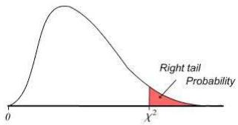
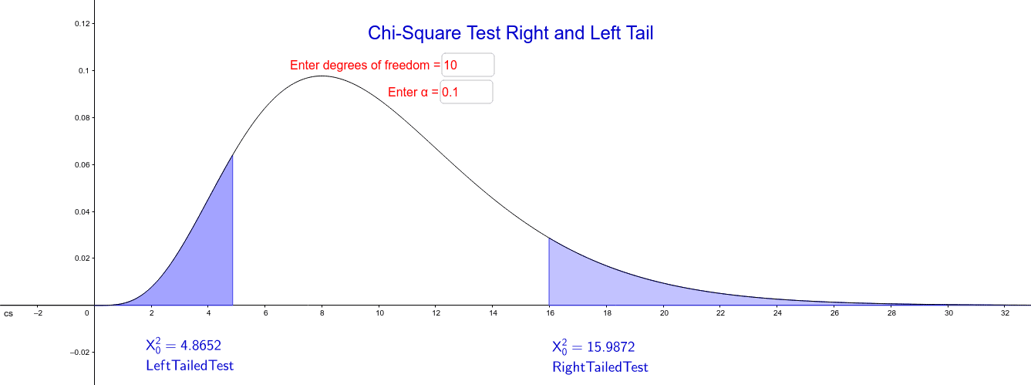
Procedimento geral
Exemplos de regiões de rejeição.
Teste monocaudal
Teste bicaudal

Slide 9
Quais situações aplicamos?
Geralmente aplicamos quando precisamos analisar variáveis categóricas.
Exemplos:
A frequência de pessoas no shopping esperada por um lojista está condizente com a frequência observada?
Qual a relação entre as faixas de renda e escolaridade num município?
Qual a associação entre faixa etária e níveis de reclamações em empresas telefônicas?

Slide 10
Teste Qui-Quadrado
O teste Qui-Quadrado é aplicado nos seguintes testes:
Teste de aderência
Teste de homogeneidade
Teste de independência

Slide 11
Exemplos de Teste Qui-Quadrado
Testar a frequência esperada e observada de pessoas que visitam uma loja por dia da semana.
Comparar os conceitos de notas de 2 turmas de alunos.
Verificar a existência de associação entre reclamações e faixa de renda.

Slide 12
Teste de aderência
Teste de aderência busca verificar se o comportamento da população segue uma distribuição especificada.
Problema exemplo:
Um gerente deseja testar a frequência esperada e observada de pessoas que visitam uma loja por dia da semana. Os resultados são visualizados na tabela abaixo:
Dia da semana | Dom. | Seg. | Ter. | Qua. | Qui. | Sex. | Sáb.
Frequência esperada | 25% | 5% | 10% | 10% | 10% | 15% | 25%
Frequência observada | 180 | 20 | 30 | 35 | 28 | 100 | 150
Estes percentuais são hipóteses do gerente.

Slide 13
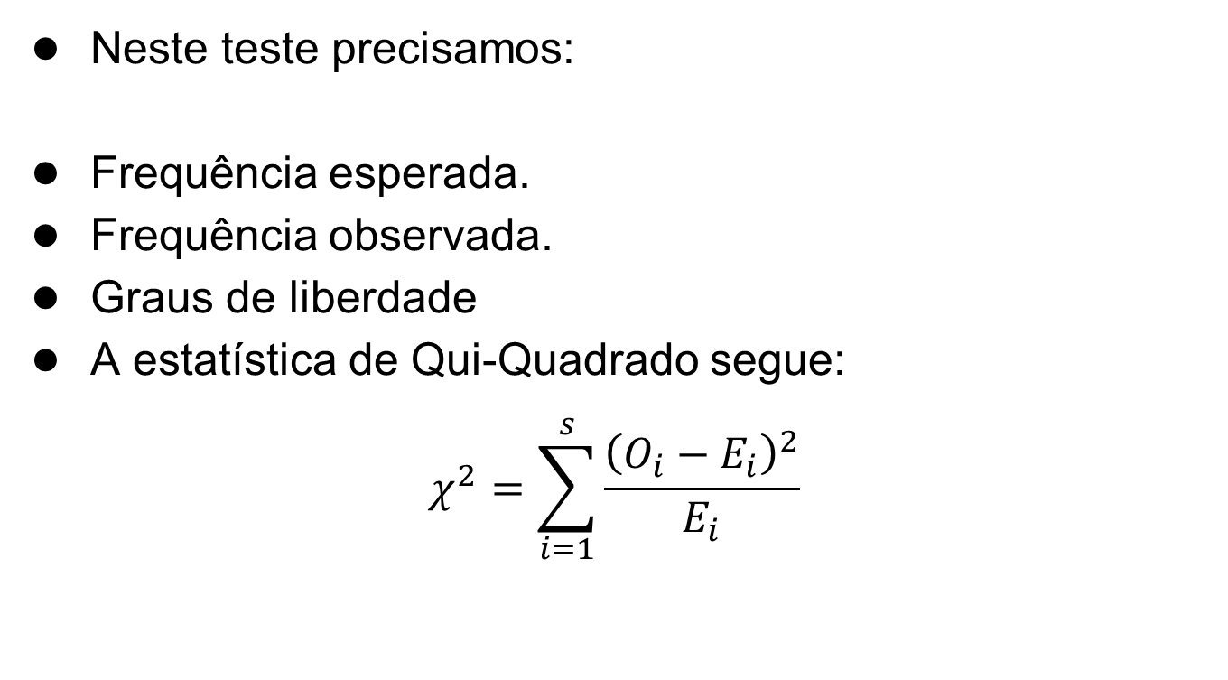
Teste Qui-Quadrado - resolução
Neste teste precisamos:
Frequência esperada.
Frequência observada.
Graus de liberdade
A estatística de Qui-Quadrado segue:
$$χ^{2}=\sum_{i=1}^{s}{\frac{{\left(O_{i}−E_{i}\right)}^{2}}{E_{i}}}$$

Slide 14

Teste Qui-Quadrado - resolução
Etapa 1: Fixar a hipótese nula ($H_{0}$) e a hipótese alternativa ($H_{1}$)
$H_{0}$: as frequências observadas são iguais as frequências esperadas
$H_{a}$: as frequências observadas são diferentes das frequências esperadas
Definir o estimador: qui-quadrado
Fixar o nível de confiança: 95%
Obter as frequências esperadas:
Valor obtido por: 543*25%
Dia da semana | Dom. | Seg. | Ter. | Qua. | Qui. | Sex. | Sáb.
Percentual esperado | 25% | 5% | 10% | 10% | 10% | 15% | 25%
Frequência esperada | 135,8 | 27,2 | 54,3 | 54,3 | 54,3 | 81,5 | 136
Frequência observada | 180 | 20 | 30 | 35 | 28 | 100 | 150

Slide 15
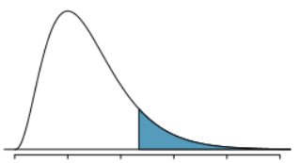
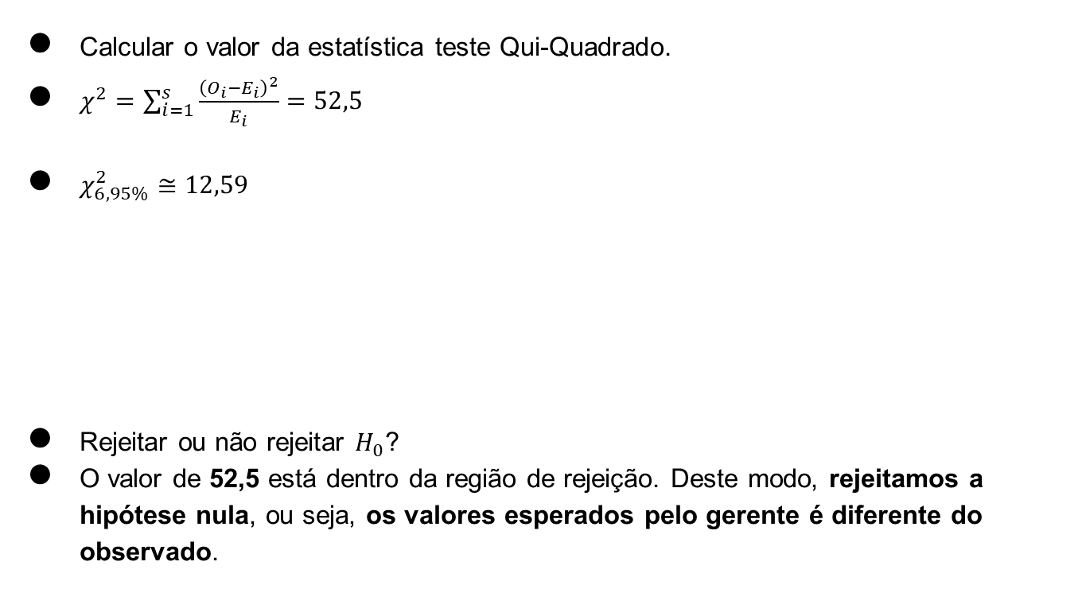
Teste Qui-Quadrado - resolução
Calcular o valor da estatística teste Qui-Quadrado.
$χ^{2}=\sum_{i=1}^{s}{\frac{{\left(O_{i}−E_{i}\right)}^{2}}{E_{i}}}=52,5$
$χ_{6, 95\%}^{2}≅12,59$
Rejeitar ou não rejeitar $H_{0}$?
O valor de 52,5 está dentro da região de rejeição. Deste modo, rejeitamos a hipótese nula, ou seja, os valores esperados pelo gerente é diferente do observado.
12,59
O valor de 52,5 está dentro da região de rejeição
Ver detalhes na planilha: exemplos_quiquadrado.xls

Slide 16
Teste de homogeneidade
Testes de homogeneidade visam comparar 2 populações quando temos variáveis categóricas
Problema exemplo:
Uma faculdade está buscando comparar os conceitos de notas de 2 turmas de alunos.
Turmas | A | B | C | D | E | Total.
Big Data | 15 | 20 | 30 | 20 | 15 | 100
Data Science | 8 | 23 | 18 | 34 | 17 | 100
Total | 23 | 43 | 48 | 54 | 32 | 200

Slide 17
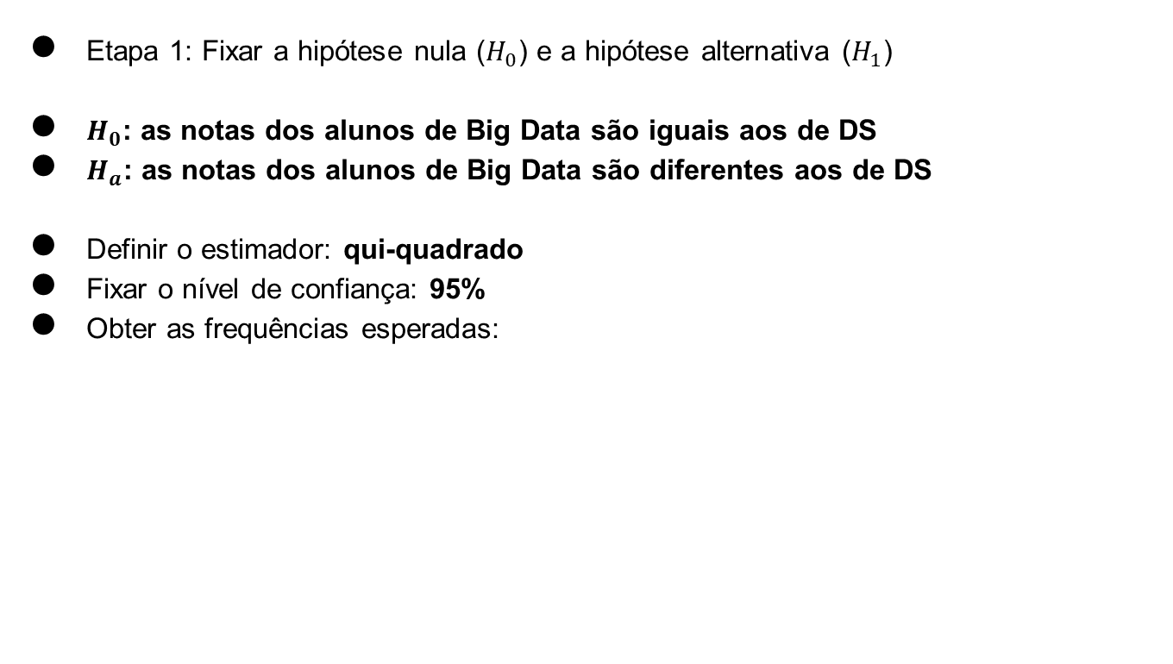
Teste Qui-Quadrado - resolução
Etapa 1: Fixar a hipótese nula ($H_{0}$) e a hipótese alternativa ($H_{1}$)
$H_{0}$: as notas dos alunos de Big Data são iguais aos de DS
$H_{a}$: as notas dos alunos de Big Data são diferentes aos de DS
Definir o estimador: qui-quadrado
Fixar o nível de confiança: 95%
Obter as frequências esperadas:
Valor obtido por: 23*100/200
Turmas | A | B | C | D | E | Total.
Big Data | 11,5 | 21,5 | 24 | 27 | 16 | 100
Data Science | 11,5 | 21,5 | 24 | 27 | 16 | 100
Total | 23 | 43 | 48 | 54 | 32 | 200

Slide 18
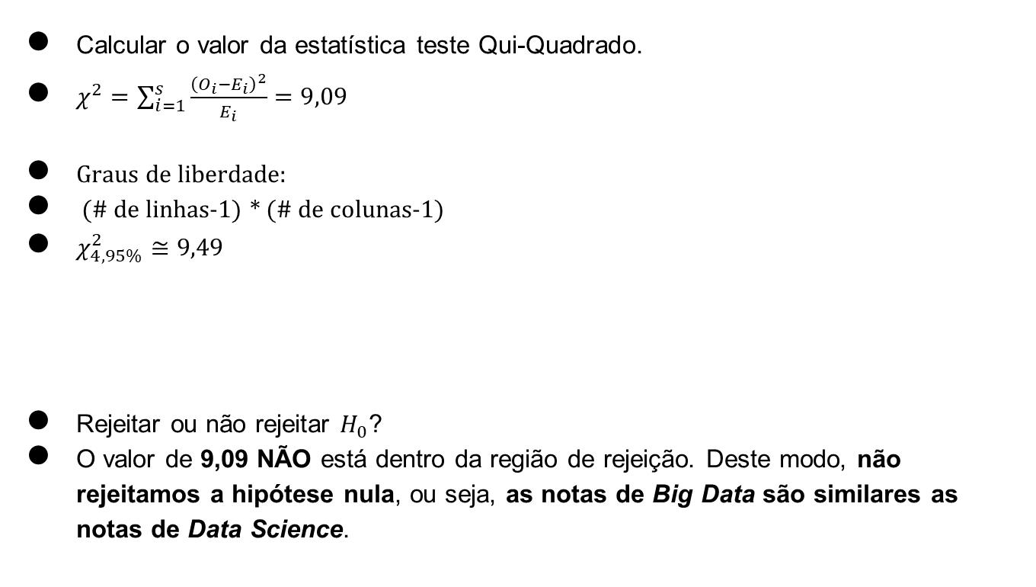
Teste Qui-Quadrado - resolução
Calcular o valor da estatística teste Qui-Quadrado.
$χ^{2}=\sum_{i=1}^{s}{\frac{{\left(O_{i}−E_{i}\right)}^{2}}{E_{i}}}=9,09$
Graus de liberdade:
(# de linhas-1) * (# de colunas-1)
$χ_{4, 95\%}^{2}≅9,49$
Rejeitar ou não rejeitar $H_{0}$?
O valor de 9,09 NÃO está dentro da região de rejeição. Deste modo, não rejeitamos a hipótese nula, ou seja, as notas de Big Data são similares as notas de Data Science.
O valor de 9,09 não está dentro da região de rejeição
9,49
Ver detalhes na planilha: exemplos_quiquadrado.xls

Slide 19
Teste Qui-Quadrado
Testes de independência visam verificar a existência de associação entre 2 variáveis categóricas:
Problema exemplo:
Existe associação entre o número de reclamações e o nível de renda dos clientes? Vejamos os dados da tabela:
Renda | < 106 reclamações | >= 106 reclamações | Total
A | 8 | 10 | 18
B | 12 | 8 | 20
C | 8 | 11 | 19
D+E | 12 | 11 | 23
Total | 40 | 40 | 80

Slide 20

Teste Qui-Quadrado - resolução
Etapa 1: Fixar a hipótese nula ($H_{0}$) e a hipótese alternativa ($H_{1}$)
$H_{0}$: não Existe associação entre nível de renda e número de reclamações
$H_{a}$: Existe associação entre nível de renda e número de reclamações
Definir o estimador: qui-quadrado
Fixar o nível de confiança: 95%
Obter as frequências esperadas:
Valor obtido por: 40*18/80
Renda | < 106 reclamações | >= 106 reclamações | Total
A | 9 | 9 | 18
B | 10 | 10 | 20
C | 9,5 | 9,5 | 19
D+E | 11,5 | 11,5 | 23
Total | 40 | 40 | 80

Slide 21
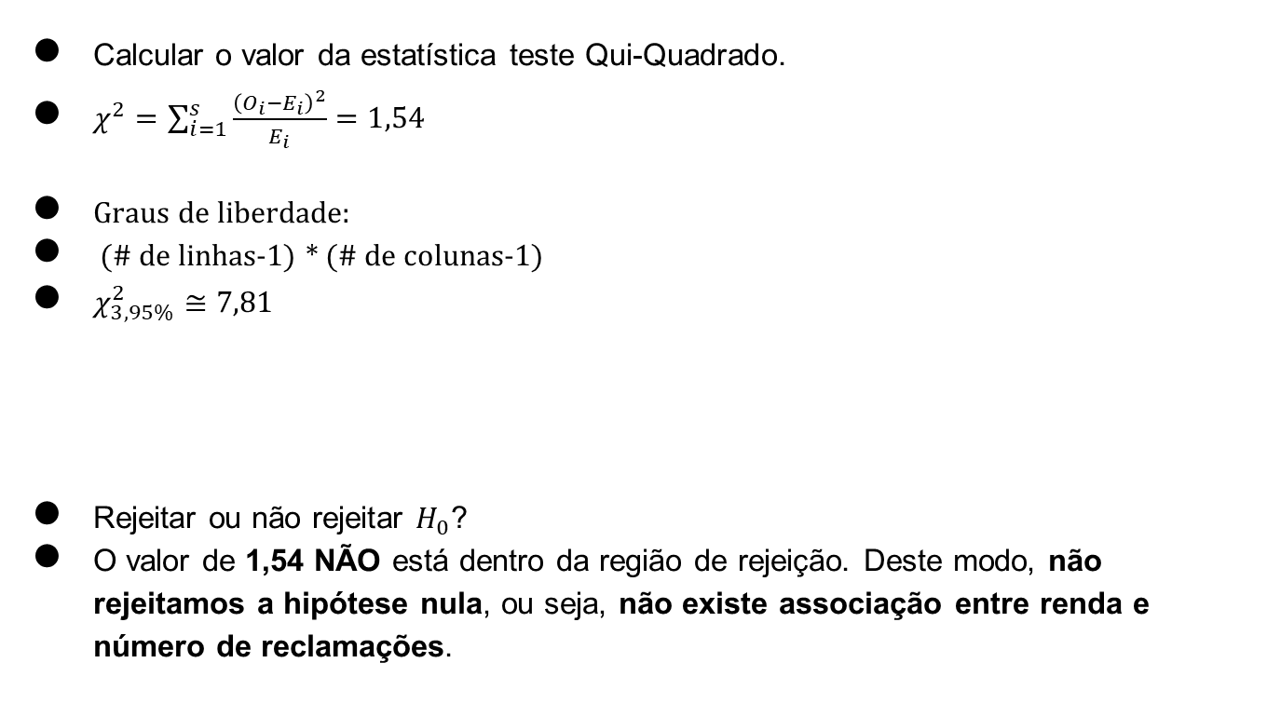
Teste Qui-Quadrado - resolução
Calcular o valor da estatística teste Qui-Quadrado.
$χ^{2}=\sum_{i=1}^{s}{\frac{{\left(O_{i}−E_{i}\right)}^{2}}{E_{i}}}=1,54$
Graus de liberdade:
(# de linhas-1) * (# de colunas-1)
$χ_{3, 95\%}^{2}≅7,81$
Rejeitar ou não rejeitar $H_{0}$?
O valor de 1,54 NÃO está dentro da região de rejeição. Deste modo, não rejeitamos a hipótese nula, ou seja, não existe associação entre renda e número de reclamações.
O valor de 1,54 não está dentro da região de rejeição
7,81
Ver detalhes na planilha: exemplos_quiquadrado.xls

Slide 22
Problema
A cerveja é a bebida alcoólica mais consumida no mundo.
Em 2018, o Brasil esteve entre os 3 principais países produtores de cerveja do mundo.
Qual o tipo de cerveja preferida dos homens e das mulheres?
Fonte:https://www.kirinholdings.co.jp/english/news/2019/1003_01.html

Slide 23
Resolução do problema
A seguinte pesquisa foi realizada:
Vamos seguir as etapas para testar a hipótese.
Gênero | Light | Comum | Escura | Total
Masculino | 20 | 40 | 20 | 80
Feminino | 30 | 30 | 10 | 70
Total | 50 | 70 | 30 | 150

Slide 24

Teste Qui-Quadrado - resolução
Etapa 1: Fixar a hipótese nula ($H_{0}$) e a hipótese alternativa ($H_{1}$)
$H_{0}$: não Existe associação entre tipo de cerveja e gênero
$H_{a}$: Existe associação entre tipo de cerveja e gênero
Definir o estimador: qui-quadrado
Fixar o nível de confiança: 95%
Obter as frequências esperadas:
Valor obtido por: 50*80/150
Gênero | Light | Comum | Escura | Total
Masculino | 26,6666667 | 37,33333333 | 16 | 80
Feminino | 23,3333333 | 32,66666667 | 14 | 70
Total | 50 | 70 | 30 | 150

Slide 25
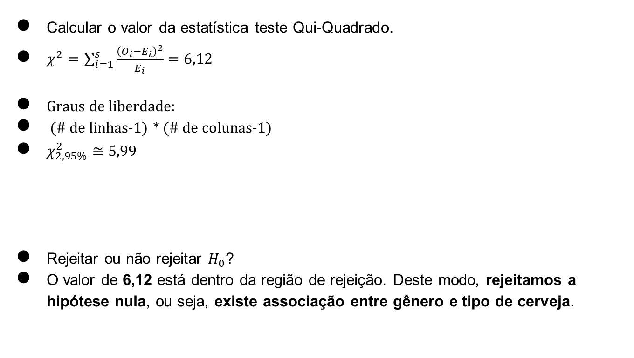
Teste Qui-Quadrado - resolução
Calcular o valor da estatística teste Qui-Quadrado.
$χ^{2}=\sum_{i=1}^{s}{\frac{{\left(O_{i}−E_{i}\right)}^{2}}{E_{i}}}=6,12$
Graus de liberdade:
(# de linhas-1) * (# de colunas-1)
$χ_{2, 95\%}^{2}≅5,99$
Rejeitar ou não rejeitar $H_{0}$?
O valor de 6,12 está dentro da região de rejeição. Deste modo, rejeitamos a hipótese nula, ou seja, existe associação entre gênero e tipo de cerveja.
5,99
O valor de 6,12 está dentro da região de rejeição
Ver detalhes na planilha: exemplos_quiquadrado.xls

Slide 26
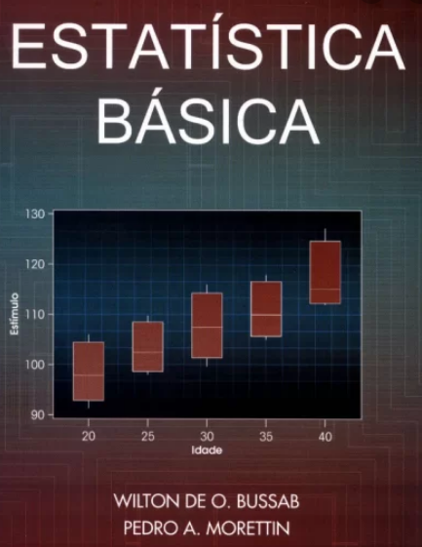
Onde estudar mais!!
Leitura
Vídeos
Distribuição Qui-Quadrado: https://pt.khanacademy.org/math/statistics-probability/inference-categorical-data-chi-square-tests/chi-square-goodness-of-fit-tests/v/chi-square-distribution-introduction
Teste Qui-Quadrado: https://pt.khanacademy.org/math/statistics-probability/inference-categorical-data-chi-square-tests/chi-square-goodness-of-fit-tests/v/pearson-s-chi-square-test-goodness-of-fit
Teste Qui-Quadrado para tabelas cruzadas: https://pt.khanacademy.org/math/statistics-probability/inference-categorical-data-chi-square-tests/chi-square-tests-for-homogeneity-and-association-independence/v/contingency-table-chi-square-test

Slide 27



